Slide 1


GLW330-7.5-S往复式给煤机
Kuangan001

Slide 2

PPT模板 http://www.1ppt.com/moban/
CENTENTS
01 GLW330-7.5-S往复式给煤机介绍
02 GLW330-7.5-S往复式给煤机参数
03 GLW330-7.5-S往复式给煤机的安装及使用
04 GLW330-7.5-S往复式给煤机检修与维护

Slide 3


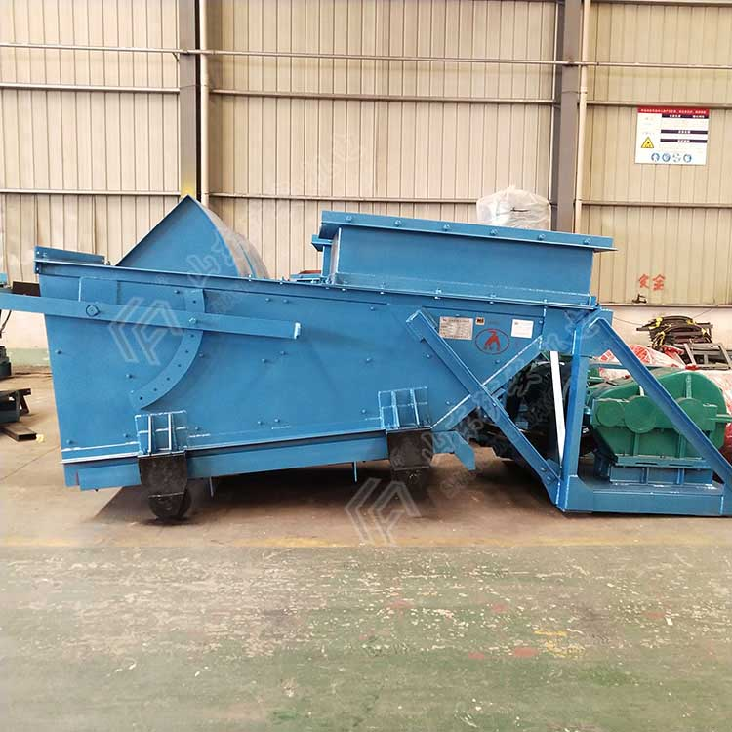
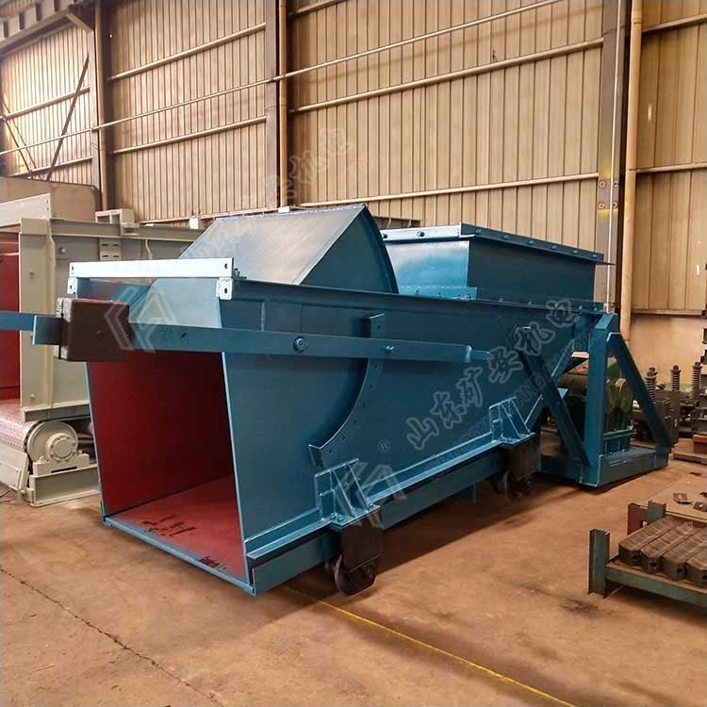
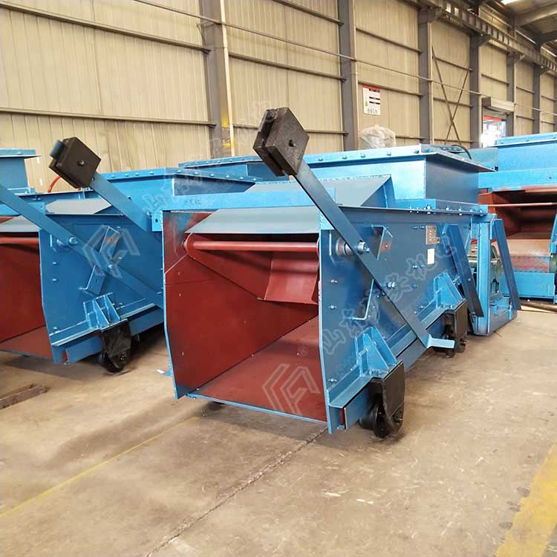
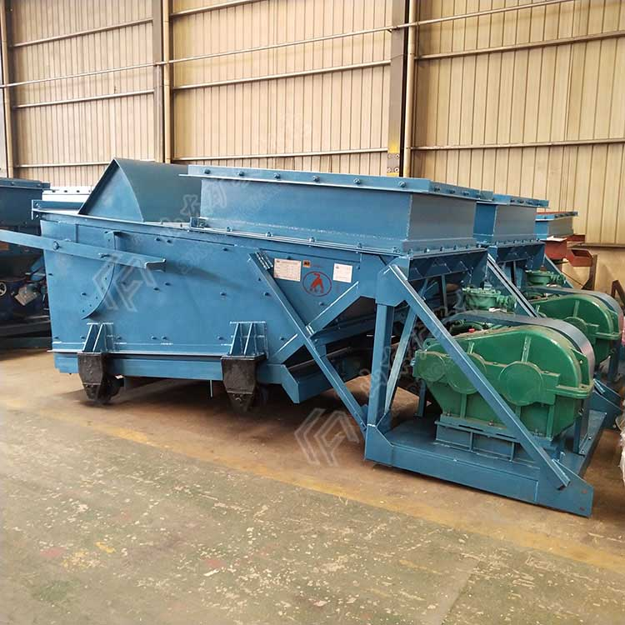
GLW330-7.5-S往复式给煤机
01
02
03
04

Slide 4
GLW330-7.5-S往复式给煤机介绍
GLW330-7.5-S往复式给煤机适用于适用于矿山、矿井、选煤厂、中站、输煤车间、港口散料码头等散料转送运输，可将散料经料仓均匀的转载到胶带机或其它筛选设备、贮存装置上。实现对矿石、砂煤、粮食等散装物料的均匀给料。
Notes:
模板来自于：第一PPT https://www.1ppt.com/

Slide 5
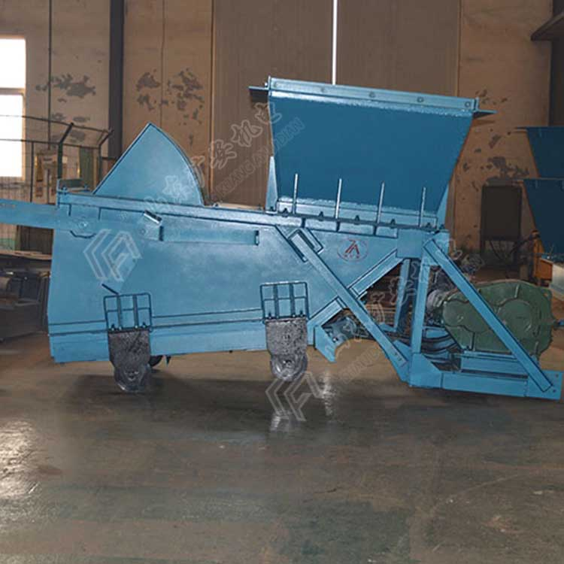
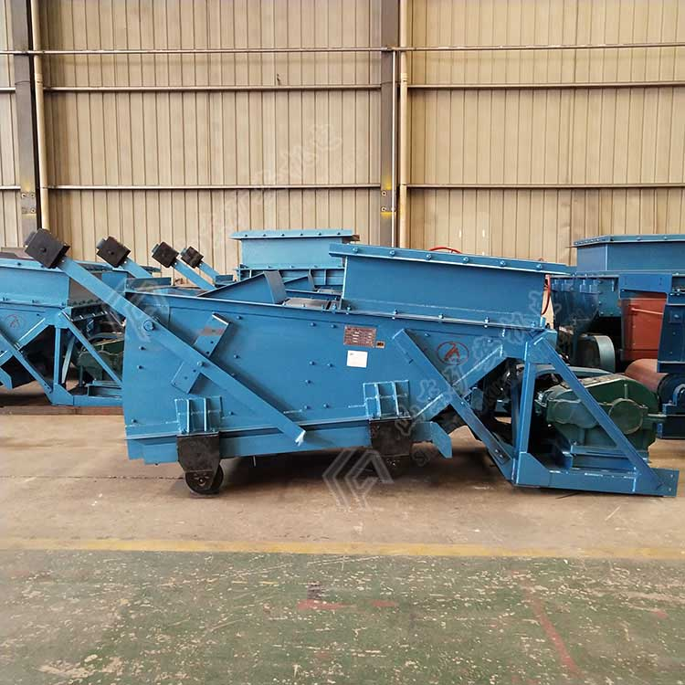
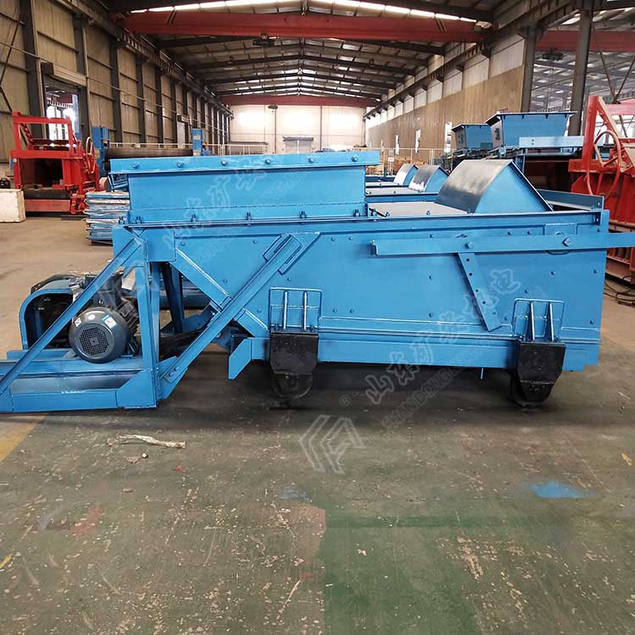
GLW330-7.5-S往复式给煤机

Slide 6
GLW330-7.5-S往复式给煤机参数
规格型号GLW330-7.5-S
功率kw7.5
电压v380～660
适应环境防爆型
zui大给料量t/h330
给料底盘zui大行程mm200
曲柄转速r/min62
重量kg1980
外形尺寸mm3913x1376x1486

Slide 7
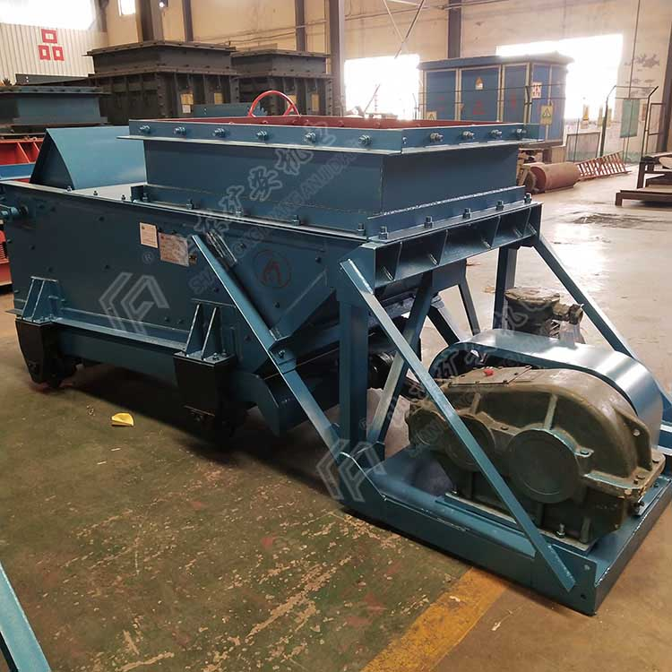
GLW330-7.5-S往复式给煤机

Slide 8
GLW330-7.5-S往复式给煤机的安装及使用
发展
趋势
01
1.往复式给料机是固定安装在储料仓口下，在安装前需要确定水平位置，将机架与仓口用螺栓紧固，然后再将传动平台安放在正确位置上，肆零零捌捌陆零伍叁柒，H形架与机架，传动平台焊牢，减速机、电动机找正安装，调节适当，用螺栓紧固。
02
消费
习惯
2.给料机安装就位后，空载启动电机，使给料机空载运转。当空运转20分钟内无发现异常现象后，停车检查电机、减速机的温升情况，若全部正常，再检查并拧紧有关螺栓螺母后，可重新启动，并慢慢开放煤仓，使煤流由小到大进入给料机，使给料机投入正常运行。
政策
扶持
03
3.依据卸料要求调节生产率时，将曲柄部位小舟拔出，松动螺母，转动曲柄壳的位置“1、2、3、4”选择固定，将销轴插入，联结曲柄与曲柄壳，紧固销轴和螺母，调整完毕后再开车。

Slide 9
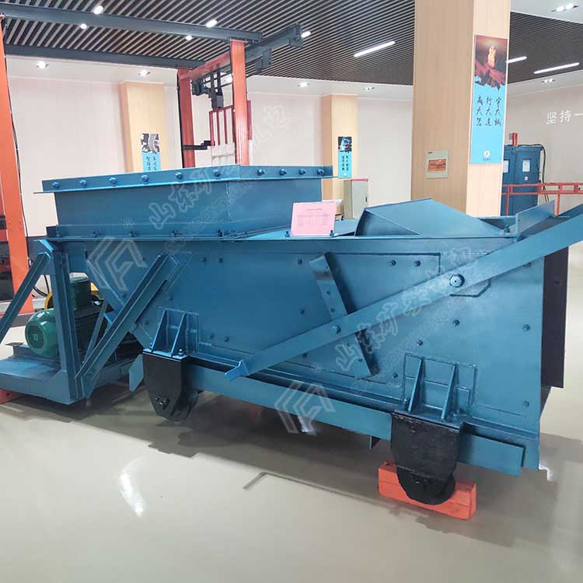
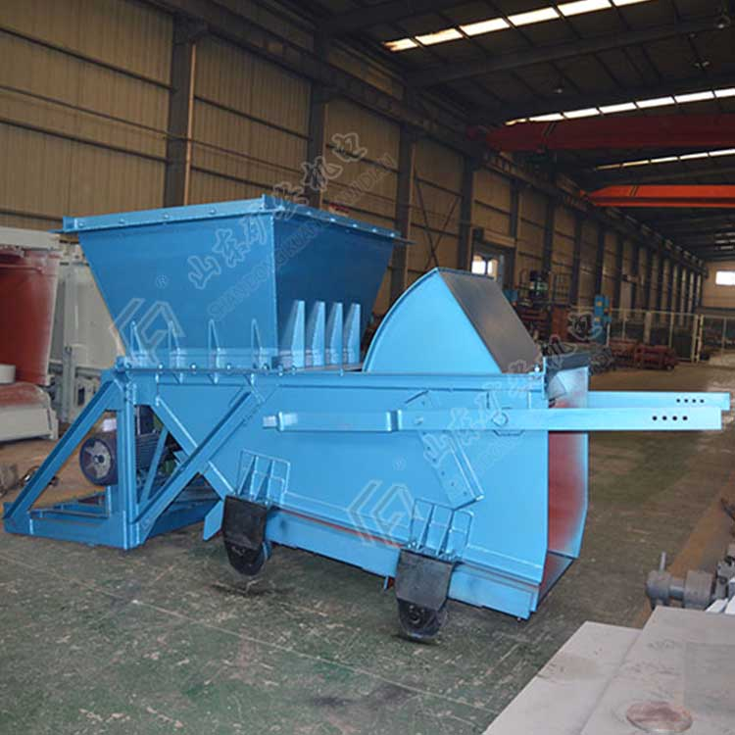
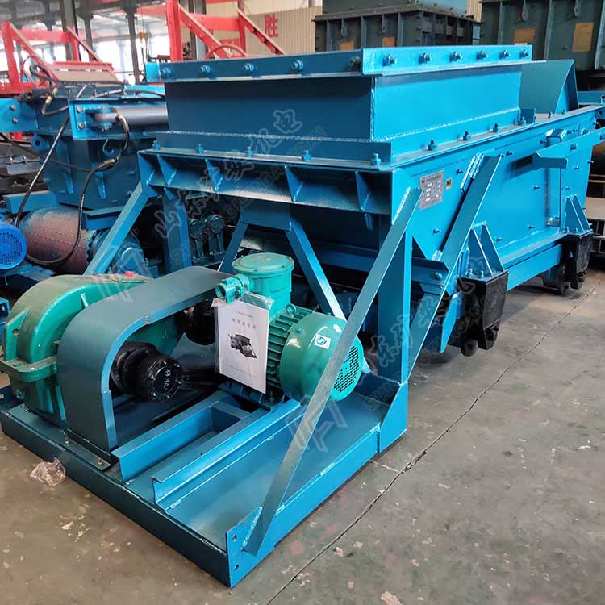
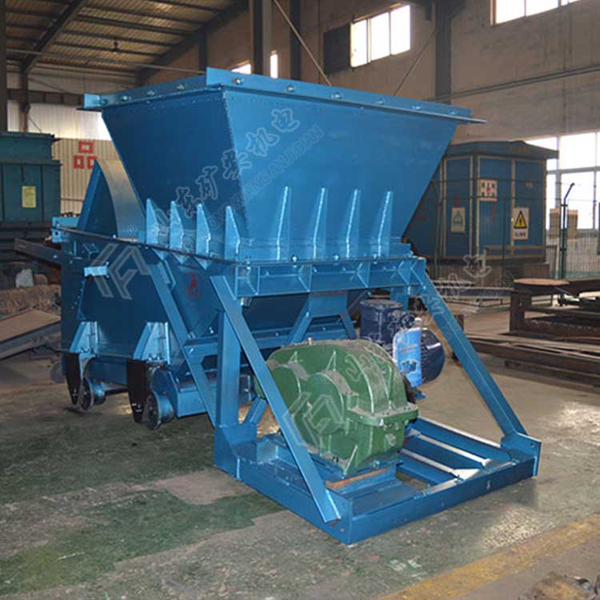
GLW330-7.5-S往复式给煤机
并且那风景是那样执著地连连踢我的脑袋，仿佛在说：喂，起来，我可还在这里哟！起来，起来想想，思考一下我为什么还在这里！不过一点也不痛，一脚踢来，只是发出空洞的声响。甚至这声响或迟或早也将杳然远逝，就像时间万物归根结底都将自消自灭一样。

Slide 10
GLW330-7.5-S往复式给煤机检修与维护
1．给料机运行前，煤仓内应贮有足够原煤量，以避免装煤入仓时，直接冲击底板。
2．每月连续工作后应检查机件有无松动等不正常现象，若有不正常现象出现，应立即检修。
3.给料机与煤直接接触的底衬板，其厚度磨损程度大于原厚度的二分之一必需进行修补或更换。
4.所有转动件，要求每月注油一次，每季检查一次，观察轴承、密封件的损坏程度，发现问题及时更换。
检修维护
5.对主要部件的维护：
（1）减速机
每六个月检查一次，山东矿安机电有限公司，同时对滚动轴承和箱体进行清洗或更换润滑油。
（2）电动机
按电动机规定的检修维护要求进行。

Slide 11
谢谢观赏

